Slide 1
Kristin Andresen Soldal
Inger Helen Midtgård

Slide 2
www.fritidmedmening.no
Opplæringsressurs for støttekontaktar

Slide 3
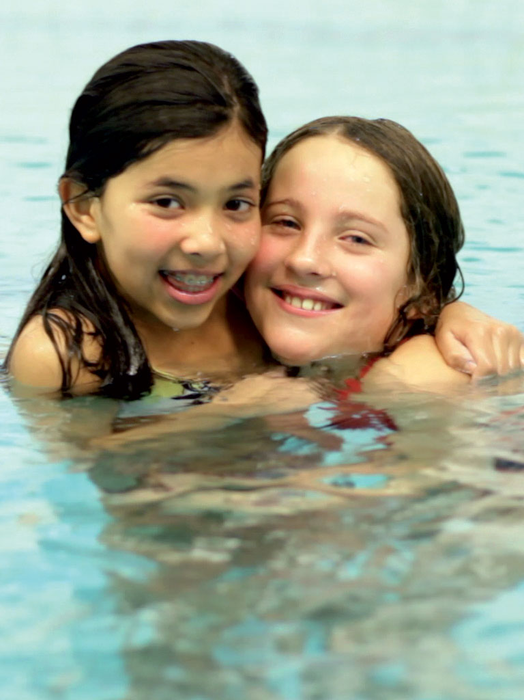
www.fritidmedmening.no inneheld:
Korte dramatiserte filmer av sju menneske som treng hjelp
Dramatiserte rettleiingssituasjonar som kan nyttast i opplæring og rettleiing

Slide 4
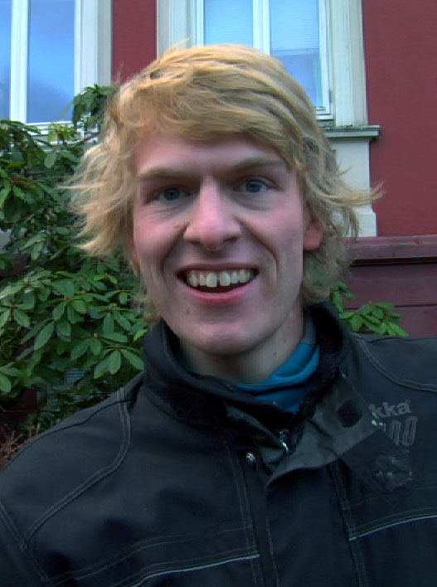
Hefte og filmar kan du lasta ned
Kursleiarhefte:
Tips om korleis filmane kan nyttast til rekruttering og oppfølging
Fordjupningsshefte:
Laga til dei som er eller vil bli støttekontaktar

Slide 5
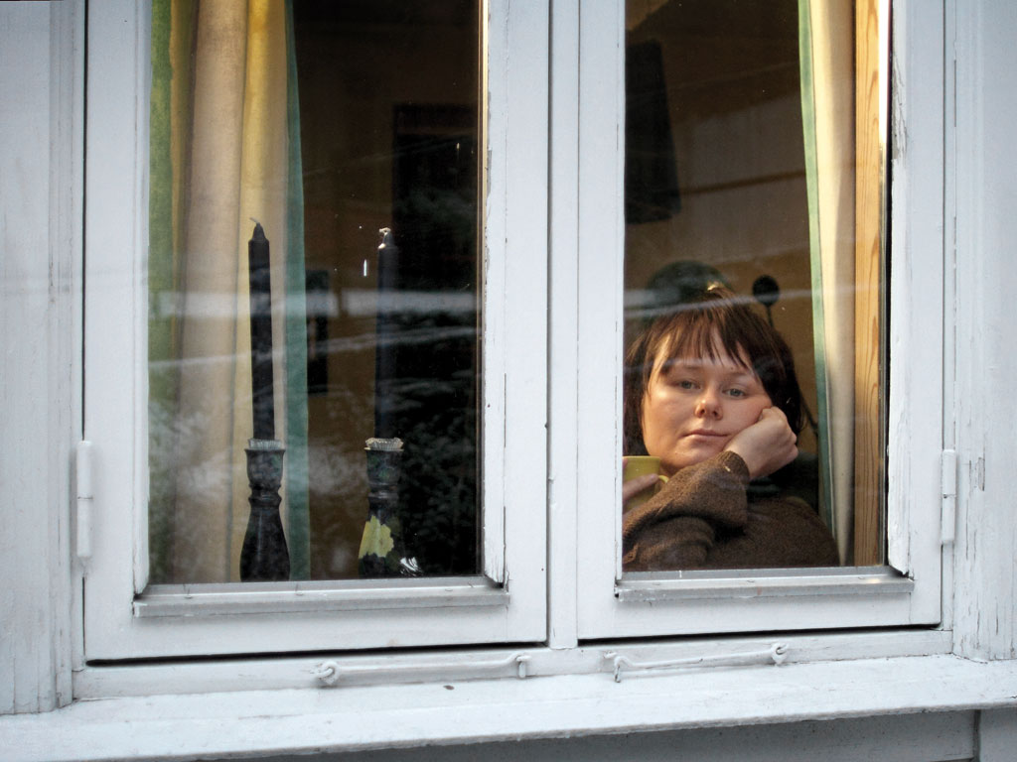
Støttekontakt eller eit anna namn på hjelparen?
Treningskontakt
Fritidskontakt
Tilretteleggjar
Kulturkontakt

Slide 6
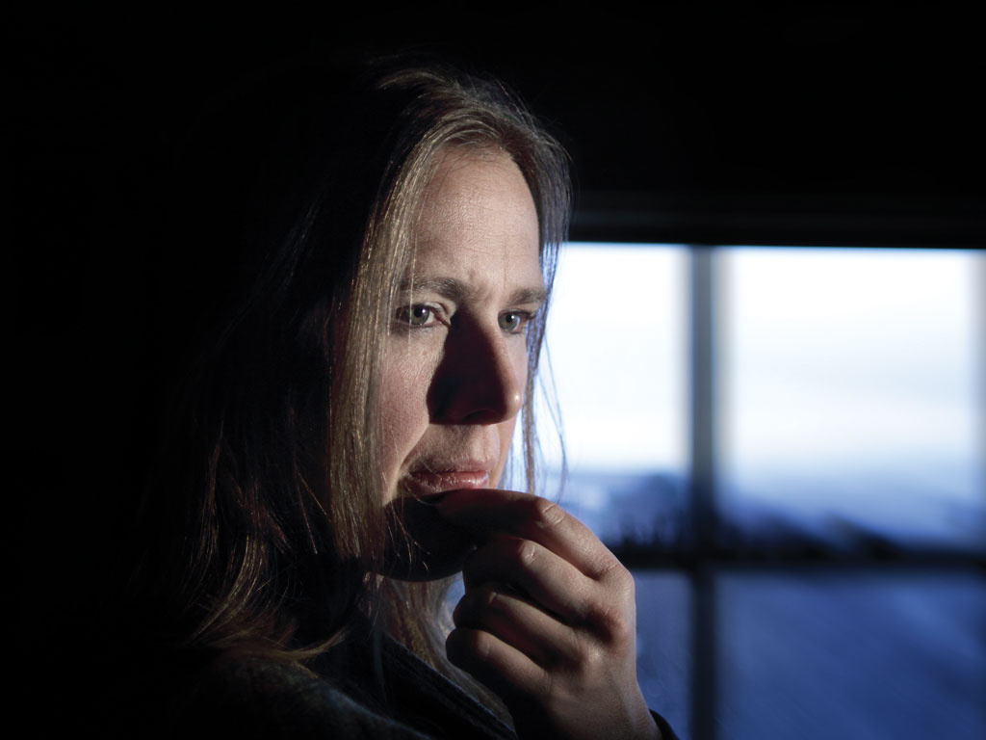
Kven får støttekontakt?
Menneske i alle aldrar som treng hjelp for å få ei meiningsfull fritid
Menneske som treng hjelp for å ta del i eit fellesskap med andre

Slide 7
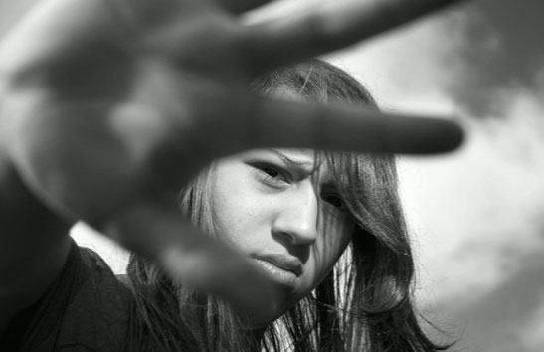
Hjelp nokre timar for veka til:
Menneske med problem som følgje av:
utviklingshemming
psykiske vanskar
fysisk funksjonshemming
tidligare rusmisbruk
demens
Barn og unge med åtferdsvanskar

Slide 8
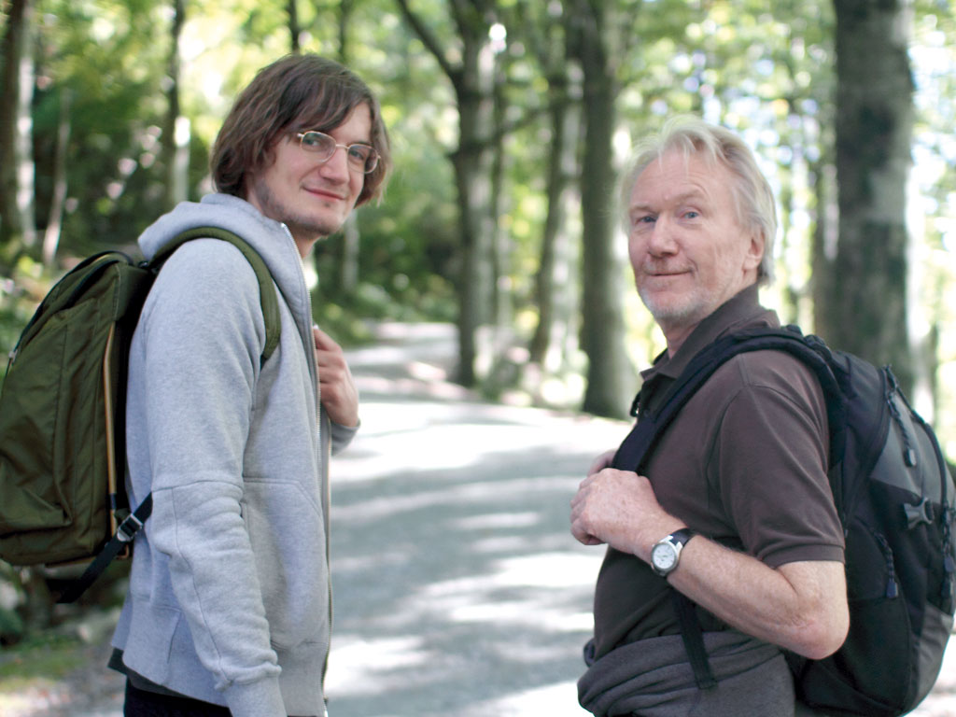
Støttekontaktar «brubyggjarar» til aktivitet og deltaking
Støttekontaktar er
oppdragstakarar, betalt av kommunen til anten:
Individuelle oppdrag
Leiar for aktivitetsgrupper
Tiltak i samarbeid med frivilleg organisasjon

Slide 9
Kvifor lære opp støttekontaktar?
Omlag 30.000 har oppdrag
som støttekontakt
Lovbestemt teneste
Manglande oppfølging og rettleiing

Slide 10
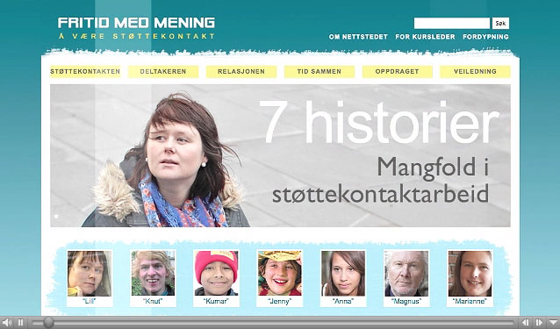
Sjå kortversjon av dei sju filmane
Mangfald i støttekontaktarbeidet
www.fritidmedmening.no/for-kursholder/

